Slide 1
データの完全性
（経営陣向け）
日本製薬工業協会 品質委員会 GMP 部会
DI プロジェクト 2019年5月作成

Slide 2
目次
データの完全性 ～なぜ対応しなければならないか～
データの完全性のイメージと定義
データガバナンスシステム
組織の影響
  一般事項
  倫理規範とクオリティカルチャー
  PQSの要素

Slide 3
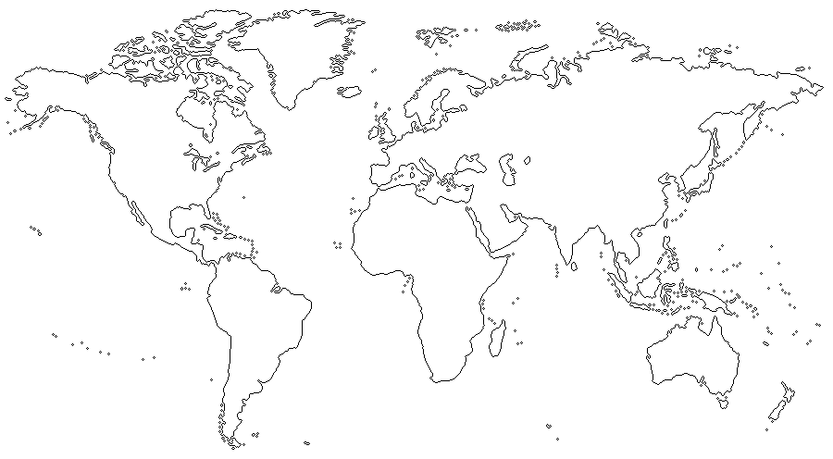

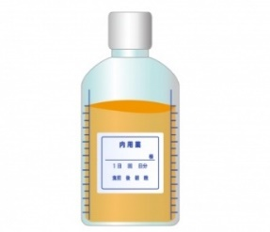
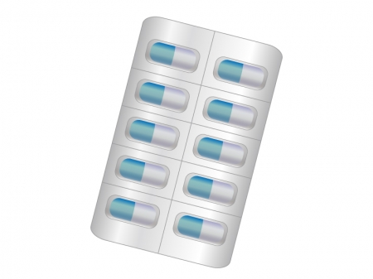
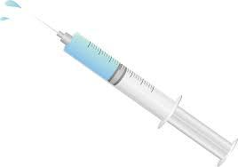


データの完全性
～ なぜ対応しなければならないか ～
信 頼
患者さん･医療機関の方々
医薬品製造販売業者
－ 3 －
Notes:
医薬品個々の真の品質は誰も把握することはできません。手にした医薬品の品質はその外観からはなかなか判断し辛いものです。しかし、患者さんや医療機関の方々は、私たちが製造･販売する製品を信用して使用してくださっています。まさか、正しい手順で製造されていないものだとか、有効成分がきちんと含まれていないものだとは思ってもいません。つまり、患者さんや医療機関の方々は、医薬品を製造･販売している私たちを信頼してくれているのです。
医薬品を製造･販売している私たちは、この信頼にいかに応えるべきでしょうか････。

Slide 4




データの完全性
～ なぜ対応しなければならないか ～
品質保証方法の比較
検査結果：適合
消費者
家電品等
全数を
機能検査
100,000台製造
不適品5台⇒市場へは出ない
消費者は、製品を使用してみれば品質不良が認知できます。
一部を
試験検査
データで
全数を保証
破壊試験のため消失
試験結果：適合
医薬品等
500錠抜き取り
患者さん
999500錠
1,000,000錠製造
患者さんが認知できる品質不良は、外観･味･臭い等に限られます。
仮に有効成分が半量であっても、別の成分が混入していても認知できません。
－ 4－
Notes:
端的に言えば、私たちはこれまで、製造･販売する医薬品、つまり、患者さんや医療機関の方々に届けられる医薬品を、母集団から採取された検体(試験サンプル)で試験検査し、そのデータを以て保証してきました。ただ、試験検体は試験で破壊されてしまうため、試験結果が適合であった検体そのものを患者さんや医療機関の方々にはお届けできません。
もし、外観検査だけで良いのであれば、医薬品の場合も全数検査はできますが、機能検査に相当する理化学試験は採取された検体(試験サンプル)、すなわち、そのロットの代表となる製剤のみについて実施しているのです。
つまり、ある意味、患者さんや医療機関の方々にお届けできる個々の医薬品そのものは｢無試験検査品｣なのです。そして更に言えば、患者さんや医療機関の方々にお届けできる医薬品の品質は、その特性から、製造や試験等の種々の記録(データ)によって担保されていると言っても過言ではないのです。
こういう意味で、医薬品に関する記録(データ)の完全性･一貫性･正確性を確保することは、患者さんや医療機関の方々に対するコミットメントであると言えるでしょう。

Slide 5

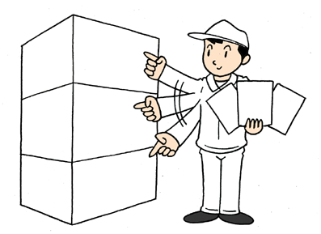

データの完全性
～ なぜ対応しなければならないか ～
手順書に従って
作業を行い
作業と同時に
記録を残す
記録(データ)は･･･
手順通りに作業を
実施した唯一の証
作業の追跡が可能
記録(データ)が完全で一貫性
があり正確であることで、私たち
が市場へ送り出す製品の品質が証明でき、
患者さんや医療機関の方々の信頼に応えることができる！
－ 5－
Notes:
｢なぜ、データの完全性は必要なのか？なぜ、データが完全で一貫性があり正確であるよう対応しなければならないか？｣
それは、先に述べた患者さんや医療機関の方々に対するコミットメントを着実に履行するために必要なのです。
皆様ご存じのように、医薬品の製造･販売にかかる意思決定は、すべてデータに基づいて実行されています。
これは････ ① データ(記録)は医薬品の審査(査察)のエビデンスである。
② データ(記録)は医薬品の品質のエビデンスである。
････という、基本的な考え方の上に成り立っています。
記録(データ)こそが、私たちが手順書通りに作業を実施したとの唯一の証(あかし)であり、｢いつ、誰が、どこで、何を、どのようにしたか｣を証明するものであり、もし記録(データ)が無ければ、あるいは、正しくなければ、｢実施していない｣ことと同じになるのです。結果をリアルタイムで紙に手書きしたり、コンピュータ等に入力したもの････これが、患者さんや医療機関の方々に対するコミットメントを着実に履行するために、そして信頼に応えるために必要なものなのです。
もしも、申請(査察)等で提出したデータが間違っていたり、あるいは、品質試験のデータが不正に作成されたりしたものであると、有効性及び安全性に問題がある医薬品が承認され市場に流通するという状況が発生し、製薬企業はもちろん、規制当局、ひいては患者さんや医療機関の方々にとって大問題となることは必定です。
だからこそ、私たちは、GMP組織を作り、正しく記録を残すために会社側(経営陣)と従業員が協力してデータの完全性の確保を推進し、製品品質を保証していかなければならないのです。

Slide 6


データの完全性
～ なぜ対応しなければならないか ～
発端
1980年代後半 Generic Drug Scandal
⇒贈収賄に絡み製薬会社から誤ったデータが提供されたことが発覚！
⇒莫大な課徴金，株価への影響，事業運営への障害が発生 ! !
1990年代前半 Application Integrity Policy (FDA)
⇒申請データの完全性に関するガイドライン発出！
2010年以降 データの完全性の適用範囲拡大！(FDA)
⇒米国製品の大口供給元であるインドや中国の原薬工場への査察を
強化！ 正しいデータが出せない会社の品質は保証できない．供給元での不具合は製品の欠品に直結する．
－ 6－
Notes:
1980年代後半、まさにこのようなデータの信頼性が損なわれる状況(Generic Drug Scandal)がアメリカ合衆国で発覚しました。
https://www.nytimes.com/1989/10/02/opinion/the-generic-drug-scandal.html
https://www.slideshare.net/mswit/a-fda-crisis-history-the-generic-drug-scandal
ここでは････次のような事例(データの信頼性が損なわれた結果費やされた経費(当時価)等)が示されています。
売上損失 ：$102,000,000 (1989), $55,000,000 (1990)
従業員解雇 ：900人⇒450人
刑事及び民事上の罰金 ：$2,750,000
株主訴訟の和解金 ：$2,250,000
社外監査役及び弁護士費用：～$5,000,000
事業運営への障害(4年間の研究開発費) ：算出不可能
民事訴訟費 ：～$13,000,000
そして、1990年代後半には、上述のスキャンダルを受けて「申請データの完全性に関するガイドライン」が発出されました。
https://www.fda.gov/ICECI/EnforcementActions/ApplicationIntegrityPolicy/default.htm
更に、2010年以降、FDAは特にDI対応が不十分な大口の供給元であるインドや中国を中心に、｢正しいデータが出せない会社の品質は保証出来ない｣、｢供給元での不具合は製品の欠品に直結する｣との考え方を基に査察を強化していきました。

Slide 7
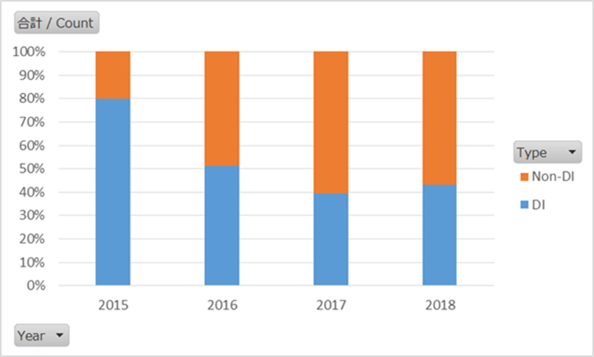
データの完全性
～ なぜ対応しなければならないか ～
2015年から、Warning letterのうちデータの完全性関連の警告の比率は減少傾向！
しかし､未だ4割を超えている！
Warning letter中のDI 関連の警告の比率
事業年度
出典：FDAのHP
－ 7－
Notes:
こちらは、製剤製造所及び原薬製造所の査察において、FDAが発出したWarning letterにおけるDI関連の指摘の比率の推移を示しています。
2015年からWarning letterのうちDI関連の指摘は減少傾向ではありますが，2018年現在もなお、「DI関連の指摘」は4割を超えている状況が続いています。
当初の指摘はデータ改ざんや削除等の文書管理に関する内容が多数であったのに対し、近年の指摘はコンピュータ管理・監査証跡・記録の同時性等、文書管理関係以外の領域まで拡大しているのが特徴と言えます。
では、国内の状況はどうでしょうか･･････。

Slide 8


データの完全性
～ なぜ対応しなければならないか ～
PMDAによるGMP調査の指摘事項で文書管理や記録に関する不備が増加している．
データの完全性への対応はGMP活動として当たり前のこと････しかし未だに不備が発生している．
データの完全性に関する企業側の対応が不十分 !!
特に｢文書管理及び記録に関する不備｣は指摘内容としてはトップ．2016年25件から2017年41件に急増している．
2017年の｢GMP事例研究会｣
PMDAの講演より．
－ 8 －
Notes:
日本では、2017年の『GMP事例研究会』でPMDAより、PMDAによるGMP調査の指摘事項で文書管理や記録に関する不備が増加している旨の報告がありました。そして、文書管理や記録に関する不備が、2016年の25件から2017年では41件に急増しているとの報告がありました。
この報告では、｢データの完全性への対応はGMP活動として当たり前のことであり、データの完全性に関する企業側の対応が不十分である」との見解が示されています！

Slide 9

データの完全性
～ なぜ対応しなければならないか ～
もし･･･データの完全性への対応を疎かにすると････
場合によっては製品の回収が発生し，企業は多くのものを失います！
  回収及び賠償にかかる費用 (経済的損失)
  企業の信頼 (社会的信用の失墜、株価の下落)
  当該製品(他製品)の販路 (シェア縮小･消失) 等々
⇒ 回収の原因によっては患者さんの命を危険にさらす
ことになるかも知れません！
－ 9 －
Notes:
もし、データの完全性への対応を疎かにするとどうなるでしょうか？
前述のように、データの完全性への対応を疎かにすると、その企業が製造･販売している製品の品質が保証できず、場合によっては製品の回収が発生し、企業は多くのものを失います。
例えば・・・・、回収及び賠償にかかる費用 (経済的損失)、企業の信頼 (社会的信用の失墜、株価の下落)、製品(同社の他製品を含む)の販路 (シェア縮小･消失) 等々を失い、医薬品の場合、回収の原因によっては患者さんの命を危険にさらすことになるかも知れないのです。

Slide 10
データの完全性
～ なぜ対応しなければならないか ～
もし･･･データの完全性への対応を疎かにすると････
｢医薬品、医療機器等の品質、有効性及び安全性の確保等に関する法律等の一部を改正する法律案｣(平成31年3月19日 第198回国会（常会）提出)
  許可等業者の業務監督体制を整備すること．
  許可等業者の薬事に関する業務に責任を有する役員(責任役員)の明確化．
⇒経営陣の法令遵守にかかる責任が問われることとなります．
－ 10 －
Notes:
また、医薬品、医療機器等の品質、有効性及び安全性の確保等に関する法律等の一部を改正する法律案（平成31年3月19日第198回国会（常会）提出）においては、信頼確保のための法令遵守体制等の整備に関する事項が新設されており、許可等業者に対する法令遵守体制の整備（業務監督体制の整備、経営陣と現場責任者の責任の明確化等）を義務付ける条文が示されています。法制化された場合、経営陣に対して法令遵守にかかる責任が問われることとなると考えられます。

Slide 11
データの完全性
～ なぜ対応しなければならないか ～
企業名 | 発覚年月 | 対 象 | 不正時期 | 概 要
A社 | 2010年3月 | 医薬品 (錠剤) | 2009年2月13日 | 原料を取り違えて製造．(主成分と添加剤の混合ミス) 出荷判定試験の際にサンプルを意図的にすり替え．
B社 | 2010年4月 | 医薬品 (人血清アルブミン製剤) | 2008年 | 承認申請資料及び製造(PV)時のデータ改ざん． (データ差し換え)
Ｃ社 | 2011年1月 | 医薬品 (注射剤) | 2007年～2010年 | 製品出荷にかかる品質試験の一部を意図的に実施せず出荷．(未検査)
D社 | 2014年9月 | エアバッグ インフレーター | 2000年～2008年 (2004年) | インフレーター(=ガス発生装置)の性能試験データ改ざん 部品破裂につながる兆候を隠蔽
E社 | 2015年3月 | 免震ゴム 他 | 2007年 2015年 ３月 2015年10月 2017年 2月 | 断熱パネルの耐火性能データ改ざん 免震ゴムの性能データ改ざん 防振ゴム(鉄道車両用)での不正行為 船舶用バルブのシートリング未検査
F社 | 2015年5月 | 医薬品 (血液製剤) | 1980年代～2015年5月 | 承認書とは異なる方法で血液製剤を製造し，虚偽の製造記録を作成して隠蔽
G社 | 2015年10月 | 杭打ち工事 | 2005年～2015年 | 3052件中360件の杭打ちデータ改ざん． データ改ざん対象となった杭は計2382本． 関与従業員196人(現場管理者61人を含む)．
H社 | 2016年4月 | 燃費 | 1991年～2016年 | 軽自動車4車種の燃費データ改ざん 再測定データにおいても不正データを提出
I 社 | 2017年9月 | 無資格検査 | 過去38年間 | 無資格検査員による検査
J社 | 2017年9月 | 無資格検査 | 過去30年間 | 無資格検査員による検査
K社 | 2017年10月 | アルミ製品 | 1970年代～2017年10月 | 製品の検査証明書のデータ改ざん及び 検査工程の省略
L社 | 2017年11月 | 半導体部品 | 2017年6～10月 | 検査データの改ざん，未検査，隠蔽
M社 | 2017年11月 | タイヤコード 自動車用ホース | 2008年4月～2016年9月 | 製品検査データの改ざん 149件
N社 | 2018年3月 | 燃費･排気ガス | 2013年～2018年 | 燃費及び排気ガス測定データ改ざん
O社 | 2018年7月 | 排気ガス | 2013年～2018年 | 自動車19車種の排気ガス測定データ改ざん
P社 | 2018年9月 | 燃費･排気ガス | 2000年～2008年 | 出荷前検査で排気ガス測定データと燃費データを改ざん
Q社 | 2018年10月 | 免震装置･制震装置 (油圧ダンパー) | 2001年2月〜2018年9月 | 製品検査データの改ざん 免震装置995件, 制震装置110件
R社 | 2018年6月 2018年11月 | 産業用鉛蓄電池 半導体材料 他 29製品 | 1970年代～2018年 | 製品検査データ改ざん
D I 関連の
最近10年の
不祥事事例
－ 11 －
Notes:
こちらは、日本で最近10年間に明らかとなった大手企業のDI関連の不祥事をまとめたものです。有名大手企業も少なくありません。
果たして、このような不祥事に至った背景は何なのでしょうか？
報道によれば、背景には、｢納期厳守やコスト低減などの現場の負担増」、｢人手不足による作業軽視｣、｢内部監査機能の弱体化に代表されるガバナンス(企業統治)欠如｣、｢経営陣または管理者の役割と責任範囲の不明確さ｣があった････とされています。まさに、これらの不正の裏には、｢不正をしても使用者等には分からないだろうという思考｣、｢長年の慣習で麻痺して問題が分からない環境｣、｢問題として提起できない職場の雰囲気｣、｢保身･組織防衛｣････と言った暗い影があったと言わざるを得ません。
我々の会社は大丈夫でしょうか？ 我々の会社では次のような事例はありませんか？
工場で製造された製品が、ある作業担当者のミスで廃棄となった場合、経営者であるあなたは工場長を叱責していないでしょうか。また、工場長は作業ミスをした担当者とその上司を叱責していないでしょうか。製造現場の担当者は、経営陣から褒められる機会は非常に少ないのに、製造現場のミスで製品廃棄となった場合には、必ずと言って良いほど叱責を受けているのではないでしょうか。極端に言えば、製造現場の担当者は、頑張っても褒められることは少なく、失敗した場合は責められる環境にあるとも言えます。その様な環境の中で、ある製品の試験検査結果が不適となり廃棄せざるを得なくなったとしましょう。作業担当者は、どう考えるでしょうか？納期厳守や再製造にかかる人手不足であることを考え、｢この結果を書き換えれば、製品廃棄が回避でき、自分も自分の上司も責められることもなく、会社に損害を与えることもない・・・｣と思い込んで、｢目の前にある記録を書き換えるだけで、誰も責めを受けることはなくなる・・・」と考えるかも知れません。
しかし、本来私たちが製造･販売する医薬品等は患者さんや医療機関の方々との信頼関係のもとで市場へ送り出すものであり、先に述べたように、データ(記録)の改ざん等のデータの完全性を疎かにする行為は、患者さんや医療機関の方々に対する裏切り行為なのです。絶対にしてはならないことなのです。
この表に示した各企業のDIを軽視した企業体制は、その企業の製品を使用した(サービスを受けた)ユーザーに大きなダメージを持たらしたことは言うまでもありません。また、これら企業が社会的な責任を問われ、その企業の経営状態や人事に暗い影を落とし、果ては存亡の危機に至った企業が出たことは記憶に新しいところです。

Slide 12

データの完全性
～ なぜ対応しなければならないか ～
どのルートで山頂を目指しますか？ そのルートの途中で何をしますか？
品質マネジメントシステムの構築
法令遵守(コンプライアンス)体制
D I
D I
D I
D I
D I
D I
D I
D I
－ 12 －
Notes:
一度高度な品質マネジメントシステムや時勢に合ったコンプライアンス体制を構築すると、我々の会社の従業員はその手順に従って日々の業務を遂行することでしょう。ただし、より高度な域に向かおうとする動機づけにはなりません。ですから、やがて品質マネジメントシステム維持のためのリソース(=人、物、金)が削られたり、過度なノルマを課されたとき、従業員は期待される生産性(=製品在庫)を満たすために品質を犠牲にする････という流れが発生する可能性があります。
このとき、仮に急勾配の斜面を辿って構築した｢品質マネジメントシステム｣や｢コンプライアンス体制｣であっても、ルートの要所要所でデータの完全性というハーケンを打ち込んでいれば、滑り落ちそうになった斜面での保険になります。一方、たとえ緩やかな勾配を選択した場合でも、データの完全性への対応を疎かにしていると、ツルツル滑べる山肌を麓(ふもと)まで滑り落ち、企業は、回収及び賠償にかかる費用 (経済的損失)、企業の信頼 (社会的信用の失墜、株価の下落)、製品(同社の他製品を含む)の販路 (シェア縮小･消失) 等々を全て失うことになるのです。
山から滑り落ちるキッカケは些細なことです。しかし、もし日頃からデータの完全性に対応してルートを整備しておけば、山を麓(ふもと)まで滑り落ちることなく踏み留まることができ、そこから新たに高みを目指すことができるのです。
先のページの事例でお示しした大手企業数社は、データの完全性への対応を疎かにしていた企業の一例です。氷山の一角かも知れません。しかし、一旦、品質を犠牲にすると、転げ落ちた先で待っているのは、ユーザーを被害者にしてしまう現実と社会的信用の失墜なのです。
この品質の犠牲を阻止するために、データの完全性の確保が重要となって来ます。

Slide 13
目次
データの完全性 ～なぜ対応しなければならないか～ ？
データの完全性のイメージと定義
データガバナンスシステム
組織の影響
  一般事項
  倫理規範とクオリティカルチャー
  PQSの要素

Slide 14
データの完全性のイメージと定義（１）
組織的な影響
データガバナンスシステム
データの完全性
従業員がデータの信頼性を含めた不具合とミスを自由に伝達し、是正及び予防措置がとれるような、透明でオープンな職場環境（クオリティーカルチャー）の醸成
医薬品品質システム（PQS）の構成要素として、品質リスクマネジメントを用いたアプローチとマネジメントレビュー
データライフサイクルを通したデータ信頼性の確保
ポイント
経営陣は、データーの完全性を保証するために、データガバナンスシステムの構築、品質文化の醸成に責任がある
Notes:
このスライドは、データの完全性のイメージを示したものです。
データの信頼性をデータライフサイクルを通して確保する為には青い歯車を回して「データの完全性」を確保する必要がありますが、そのためには医薬品品質システム（Pharmaceutical Quality System: PQS）を構成要素とする「データガバナンスシステム」の緑の歯車を回す必要があります。さらに緑の歯車を回すためには、「組織的な影響」の黄色の歯車を回すためクオリティーカルチヤーを醸成する必要があります。

Slide 15
データの完全性のイメージと定義（２）
データの完全性：データがそのライフサイクルを通じてすべて完全で、一貫しており、正確である度合い
データライフサイクル：最初の生成から、処理（変換や移行を含む）を介した記録、使用、データ保存、保管／検索までのデータの寿命における全期間（生データを含む）
高 正確性 低
データの完全性
生成
記録
使用
保存
保管検索
廃棄
処理
（分析/変換/移行を含む）
データライフサイクル
ポイント
データーの完全性は、データライフサイクルを通して保証すること
Notes:
このスライドは、データの完全性の定義を模式的に示したものです。
青い矢印はデータのライフサイクルを示したものですが、データはその生成、記録から廃棄まで管理する必要があります。
右側の両矢印で示すようにデータの完全性はライフサイクルを通した正確性の度合いに依存します。

Slide 16
データガバナンスシステム（1）
データガバナンス：作成される様式にかかわりなく、データが生成、記録、処理、保存、使用され、そのデータのライフサイクルを通じ、完全で一貫した正確な記録であるようにするための総合的な約束事（取り決め）
生成
記録
使用
保存
保管検索
廃棄
処理
（分析/変換/移行を含む）
高 正確性 低
データライフサイクル
データの完全性
ユーザー権限 | 監査証跡レビュー | 出荷判定 | ファイリング | 文書保管庫の管理 | 記録廃棄の手順
GMP記録の 記入ルール | CSV | 申請資料 | 記録の保存期間設定 | データサーバーの管理
データガバナンス
Notes:
先ほどのスライドで示しましたように、データインテグリティで大事なことは、
データがそのライフサイクルを通じてすべて完全で、一貫しており、正確であることです。
このためデータは、データライフサイクルを通じて、つまり生データを含めデータの最初の生成から、処理（変換や移行を含む）を介した記録、使用、データ保存、保管／検索、そして廃棄までのデータの寿命における全期間において、完全で、一貫しており、正確でなければなりません。
つまり、ここに記載されたデータが生まれてから廃棄にいたるまでのすべてのプロセス、データガバナンスが常に正しく働くことが重要になるのです。
単純に、データがきっちりと生成されていればよいというものでは無く、それが正しく生成されたもの、保管されたもの、廃棄されたものであることを理路整然と説明できなければなりません。

Slide 17
データガバナンスシステム（2）
データガバナンスシステム：医薬品品質システム（PQS）に統合された、データガバナンスを実現するためのシステム
ポイント
データの完全性を保証できるデータガバナンスシステムの実行は
経営陣の責任である。
データの完全性
データのライフサイクル
PQS要素として文書化
データガバナンス
PQS
データガバナンスシステム
データガバナンスシステムの
レビューと見直し
PQS要素
CAPAシステム
変更マネジメント
マネジメントレビュー
・データのクリティカリティー
・データのリスク
達成の
ための手法
品質リスクマネジメント
Notes:
データを含めて、それに関連する事項、環境、リソースの分配等、データの完全性を保証する有効なガバナンスシステムを作り上げる必要があります。
そして、データガバナンスシステムは医薬品品質システムの要素であり、データガバナンスシステムを医薬品品質システムとして実行することは、経営陣の責任です。
医薬品品質システムの要素の一つとして、データガバナンスのレビューと見直しを実施し、データの完全性を保証することは、会社にとって非常に重要なものです。

Slide 18
データの完全性に対する組織的な影響
データの完全性
PQS
データガバナンスシステム
品質リスク
マネジメント
データの完全性に関する問題の対応
品質メトリクスの
定期的マネジメントレビュー
リソースの分配
クオリティカルチャー
倫理規範と方針
Notes:
このスライドでは、データの完全性に対する組織的な影響について示しています。

Slide 19
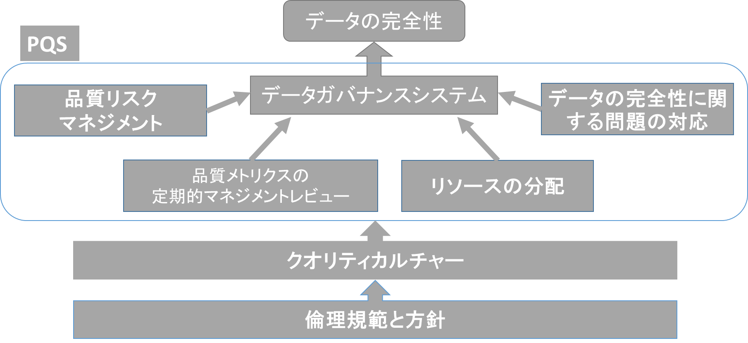
一般事項
ポイント
経営陣は以下を理解する必要がある
・データの完全性の欠損の防止及び検出を可能とする法的及び道徳的責任
・データの完全性の欠損に影響する直接的及び間接的*なリスク要因の理解と対応
*: 例えば工程能力を上回る生産に対するインセンティブ
経営陣によるデータの完全性の
「認識度及び理解度」
データの完全性の
管理の成功へ影響
Notes:
医薬品の真の品質は、患者・医療機関は勿論、製薬工場の従業員であっても把握することはできません。
すでに言及したとおり、患者に届けられる医薬品そのものは、外観試験しか実施されていません（破壊試験をすることはできません）。
医薬品の品質は、製造や試験等の種々の記録で担保されている状況にあります。
医薬品に関する記録の正確さ・正しさ等は、患者等に対するコミットメントと考えることもできます。

Slide 20
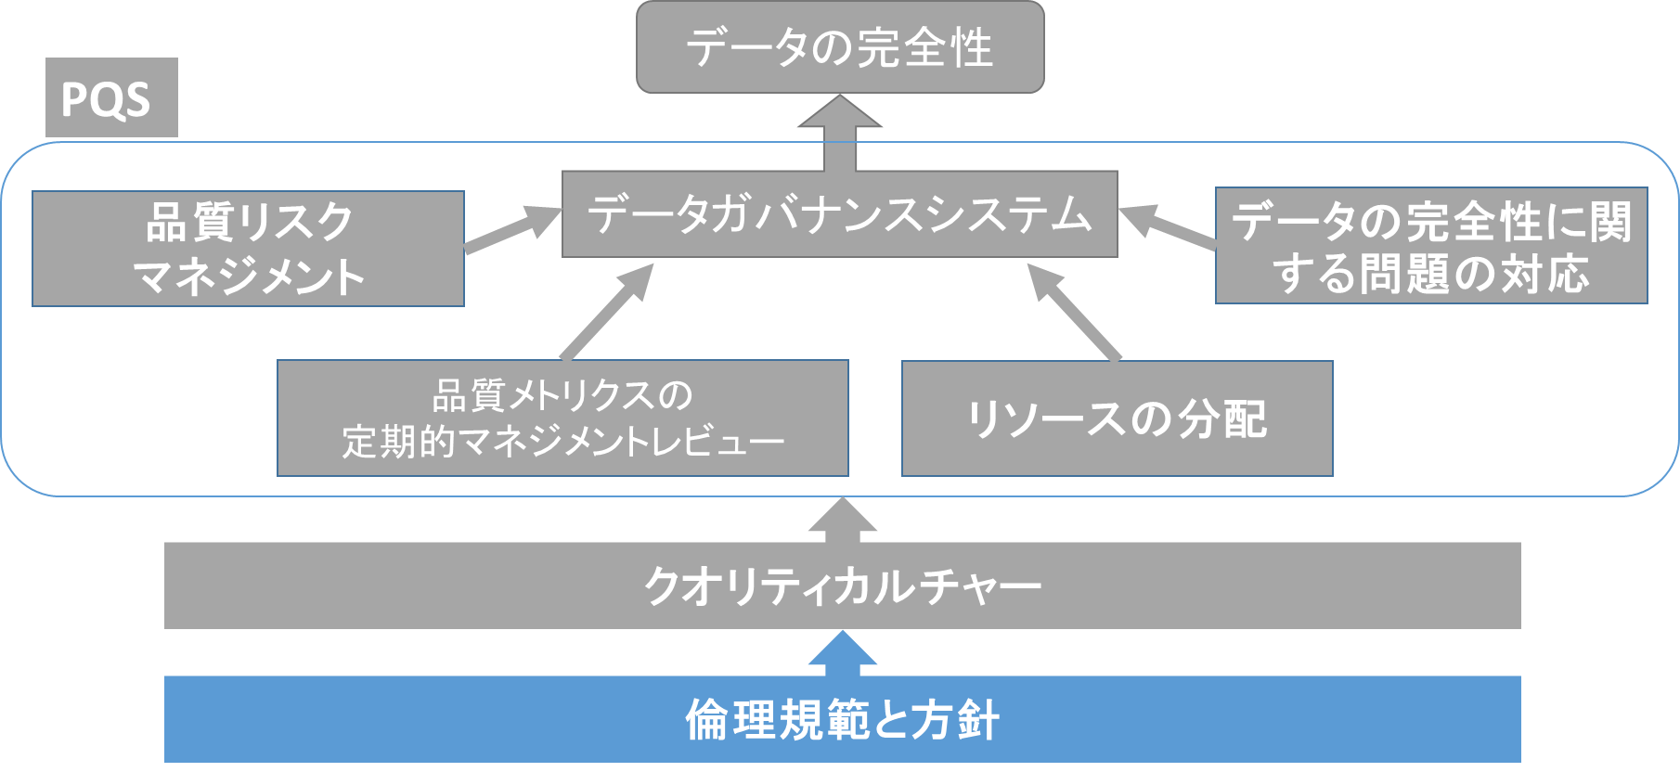
倫理規範と方針
ポイント
経営陣は以下を理解する必要がある
・価値、倫理、行動に関する規範の文書化
・データの完全性、製品品質の確保、患者さんの安全に関する従業員の役割と重要性の周知
・行動規範へのデータの完全性に対して好ましくない行為の例示とそのような行為に対する対処
・データの完全性に関する内部通報制度の整備
経営陣の品質に関する哲学を反映し、患者さんの安全と製品品質確保に全従業員が責任を負う信頼環境を構築する
Notes:
経営陣は、患者保護の最優先及び品質重視等の倫理規範を示すことが必要です。
また、経営陣は、品質に対する強い関心を持ち、品質重視の社内文化を根付かせる役割があります。
品質確保は製薬会社の絶対的な使命であり、経営陣の日々の言動が、組織の品質文化に強い影響を及ぼすことを認識する必要があります。
記録の品質は、医薬品の品質と同じであり、経営陣には、組織に品質文化が根付くように支援する責務があります。
ホットライン（内部通報制度）に関して、上級経営陣による行動規範違反の可能性がある場合に利用できる適切な通報制度を整備することがガイドラインの要件になっています。

Slide 21
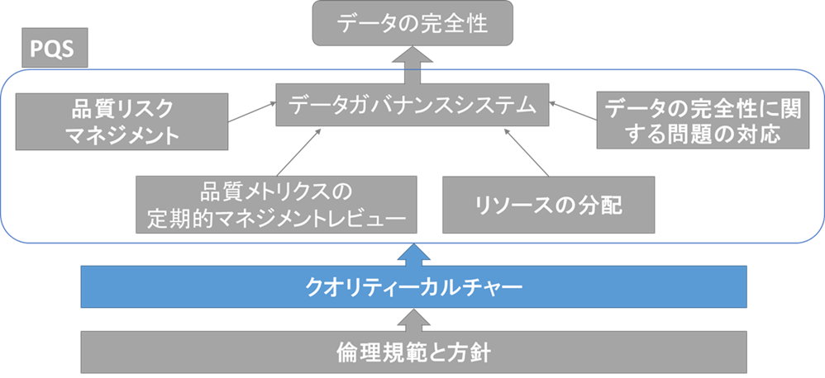
クオリティカルチャー
ポイント
経営陣は以下を理解する必要がある
・クオリティカルチャーの醸成
・すべての階層の従業員間で情報が共有できる組織的な報告構造
・クオリティカルチャーの醸成に対する経営陣自らの関与
すべての従業員が失敗やミスを自由に伝達できる透明でオープンな職場
Notes:
データの完全性を管理する上で、組織の風土は重要な要素です。不具合の報告が阻まれたり組織内の序列に縛られる閉鎖型の職場は、データの改竄や意図的な削除等の動機が生じやすくなります。したがって、経営陣はすべての従業員がデータの信頼性の問題を含めた失敗やミスを自由に伝達できる透明でオープンな職場環境（すなわちクオリティカルチャー）を作り上げ、組織的な報告構造によりすべての階層の従業員間で情報が共有できるようにする必要があります。
クオリティカルチャーは、従業員の自発的な活動によってもある程度は醸成されていきますが、従業員に対する期待（あるべき姿）を確実に認識させる／自らの行動を示すことによって指導を行う／期待に沿うためのリソースを分配する／データの完全性を保証する上で必要な意識改革を促すため公明正大な賞罰を実施する／等、経営陣自らの関与が大きく影響することを理解する必要があります。

Slide 22
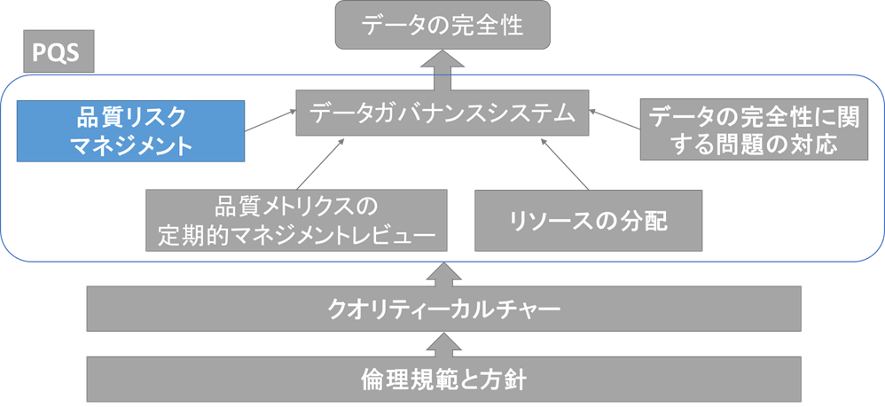
PQSの要素：品質リスクマネジメント
ポイント
経営陣は以下を理解する必要がある
・品質リスクマネジメントと適正データ管理基準のPQSへの適用
・PQSを発展させることで複雑なデータの生成に関する問題に対応
・PQSはデータの完全性のリスクを防止/検出/修正できること
品質リスクマネジメントと適正データ管理基準 (good data management practices)をPQSに適用する
Notes:
従来の医薬品品質システム（PQS）にリスクマネジメントの考え方や適正データ管理基準（good data management practices）を適用することは、複雑なデータの生成に伴う問題に対するシステムの強化につながります。
医薬品品質システム（PQS）は、データの完全性に欠陥を引き起こすシステムとそのプロセスの脆弱性を防御し、検出し、修正できるものでなければなりません。また、データのライフサイクルを把握した上で、得られたデータの有効性・完全性及び信頼性を確保するために適切な管理方法と手順を統合する必要があります。

Slide 23
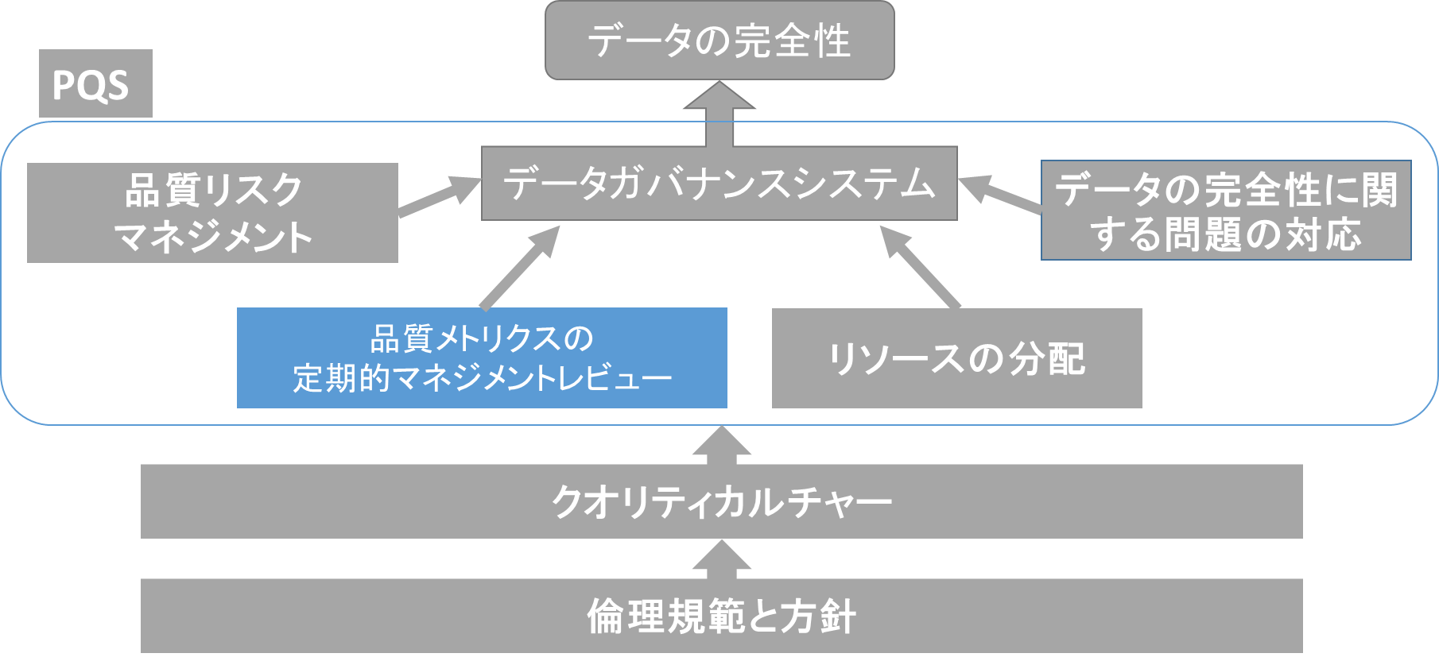
PQSの要素：品質メトリクスの定期的レビュー
ポイント
経営陣は以下を理解する必要がある
・パフォーマンスインジケーターの定期的レビュー及び、重大事象の特定・上申・対処
・データの完全性の優先度を下げないような適切なパフォーマンスインジケーターの選定
・品質部門長による上級経営陣へのリスクの直接伝達
経営陣が品質メトリクスを定期的にレビューし、重大事象の特定、上申、対処を行う
Notes:
次に品質メトリクスを含むパフォーマンスインジケーターの定期的なマンジメントレビューについてです。
経営陣には、重大な問題を検出し、是正対応するために、データの完全性に関連するものを含めたパフォーマンスインジケーターの定期的なマネジメントレビューの実施が求められています。
独立した部署あるいは専門家に、システムや管理方法の有効性を定期的に確認させることもできます。
品質メトリクスの項目と評価方法を設定する際は、データの完全性に関する優先順位が低い風土になってしまわないように注意が必要です。
また、品質部門長は経営陣にリスクを直接上申し、経営陣がそのリスクを認識して問題に対してリソースを分配できるようなシステムを構築する必要があります。

Slide 24
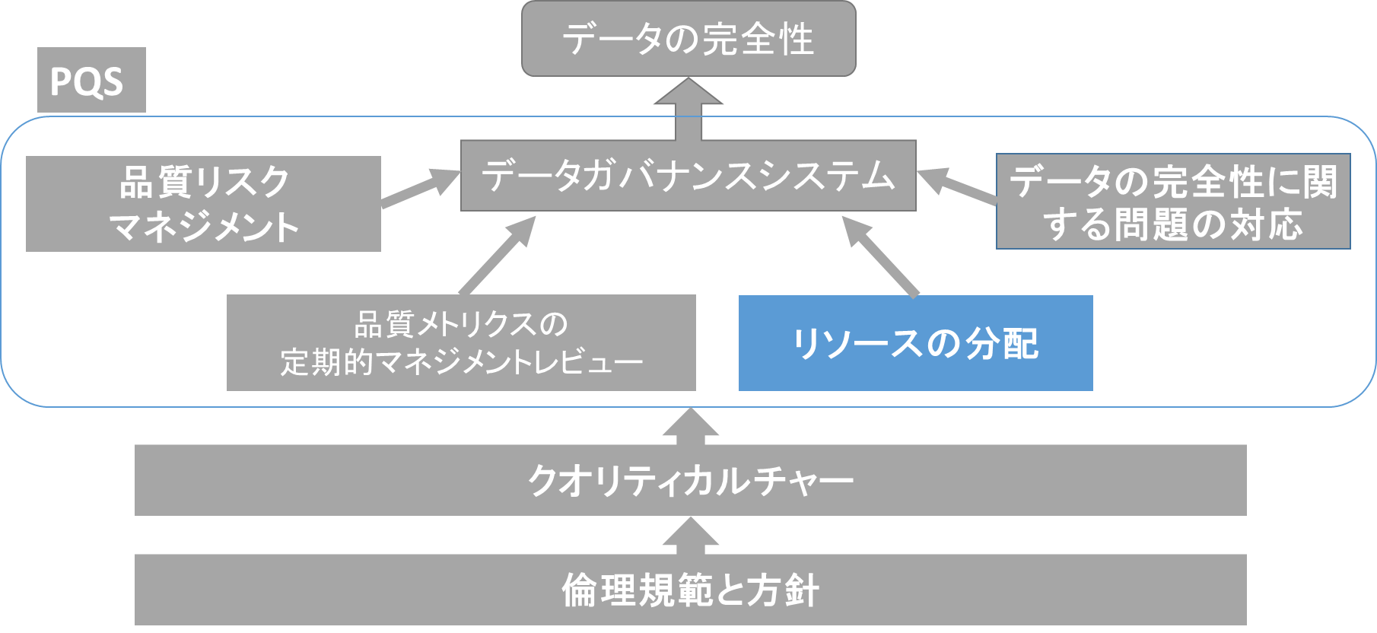
PQSの要素：リソースの分配
ポイント
経営陣は以下を理解する必要がある
・過剰な業務負荷や圧力などによるデータの完全性の問題を発生させないようなリソースの分配
・マネジメントのオーバーサイト、
ＩＴサポート等に必要な十分な人員確保
・ALCOA+の遵守及びデータの完全性の要求事項を実現するために必要な機器、ソフト等の購入と従業員への教育実施
従業員がデータの完全性を継続的に管理できるように、適切なリソースを分配する
Notes:
次にリソースの分配についてです。
経営陣は、データ生成と記録を保管する担当者に過失/故意に係らず過剰な業務負担や圧力をかけ、エラーや意図的なデータの完全性の欠損を招かないよう、データの完全性の管理をサポートし、維持するために、適切なリソースを分配しなければなりません。
ITによるサポート、監視/監査、また教育訓練が十分に実施できるよう従業員を配置させる必要があります。また社内においてALCOA+、すなわち、Attributable, Legible, Contemporaneous, Original, Accurate, Complete, Consistent, Enduring, Availableの原則に対する準拠レベルを向上させるとともに、データの完全性の弱点を克服する為に必要な装置、ソフトウェア及びハードウェアを購入できるような体制・仕組みを構築しなければなりません。社員全員にデータの品質と完全性を熟知させ、リスクの発見とその改善を推進するために、様々なレベルの専門家（SME、監視者、チームリーダー等）を招集して実務にあたらせることが求められます。また、組織内にデータ管理者あるいはコンプライアンス担当者のようなデータマネジメントの役割を担う担当者のアサインが求められています。

Slide 25
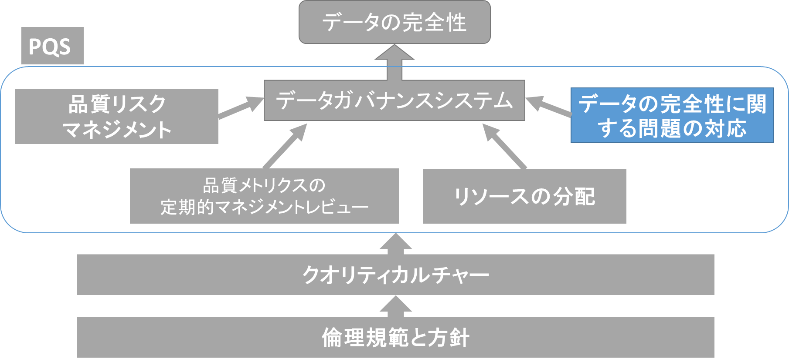
PQSの要素：データの完全性に関する問題の処理
ポイント
経営陣は以下を理解する必要がある
・製品品質への影響評価は科学的なエビデンスに基づくこと。
・データの完全性の欠損はPQSの逸脱として処理され、根本原因の調査及びCAPAが実施されること。
・逸脱の是正措置は、必要に応じて当局への報告、顧客への通知を含むこと。
ＰＱＳの逸脱として対応する
Notes:
次に社内でデータの完全性に関する問題が発見された際の処理についてです．
データの完全性に関する問題が見つかった場合、医薬品品質システム（PQS）に基づく「逸脱」として取り扱う必要があります。
製品品質への影響評価は科学的なエビデンスに基づき実施し、不備が認められれば問題の範囲とその根本原因を追究し、是正措置を実施するとともに予防措置の実施までが必要となります。そのプロセスの中で、システムの弱点を発見するためのGAP分析の実施も有効な手段の一つです。是正措置には製品回収、顧客への通知、規制当局への報告等がありますが、経営陣には、これらの是正措置計画及びその実行について監視し、一連の活動を記録させることが求められています。

